Slide 1



私人定制——青春去哪儿？
德育开题报告
刘子航

Slide 2

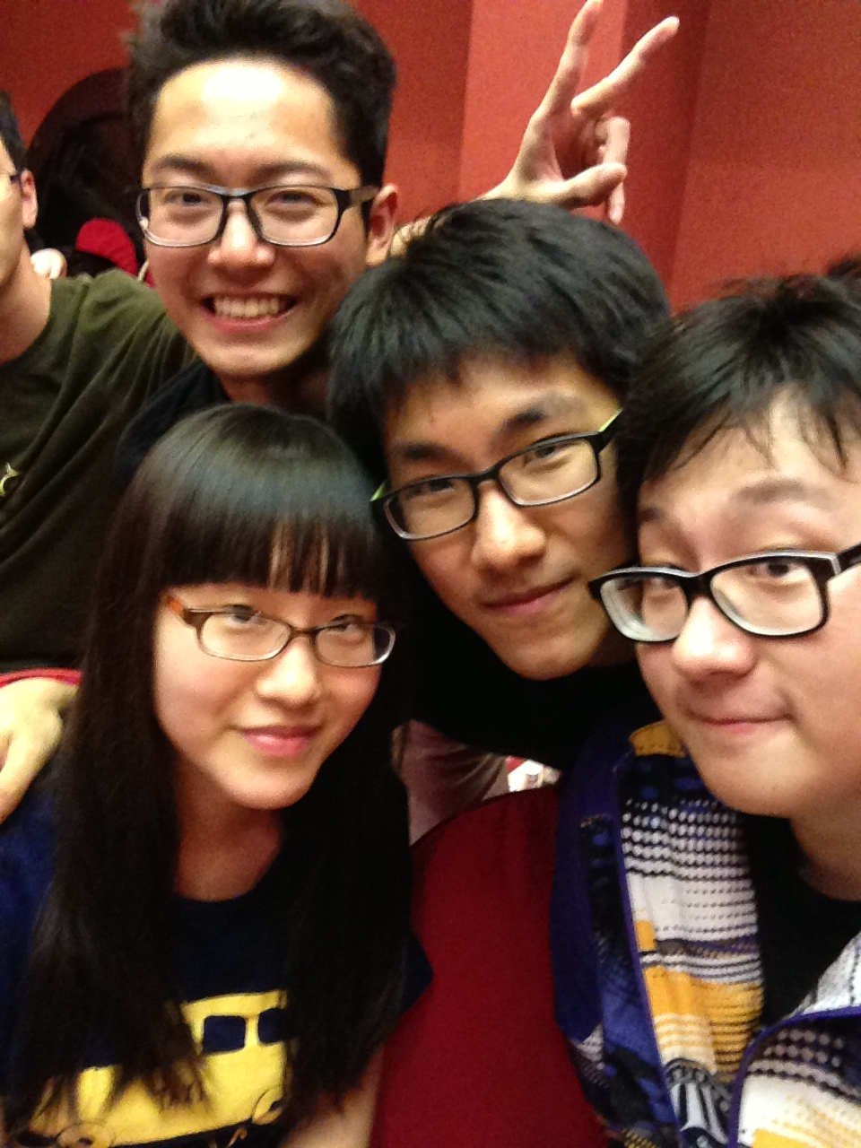
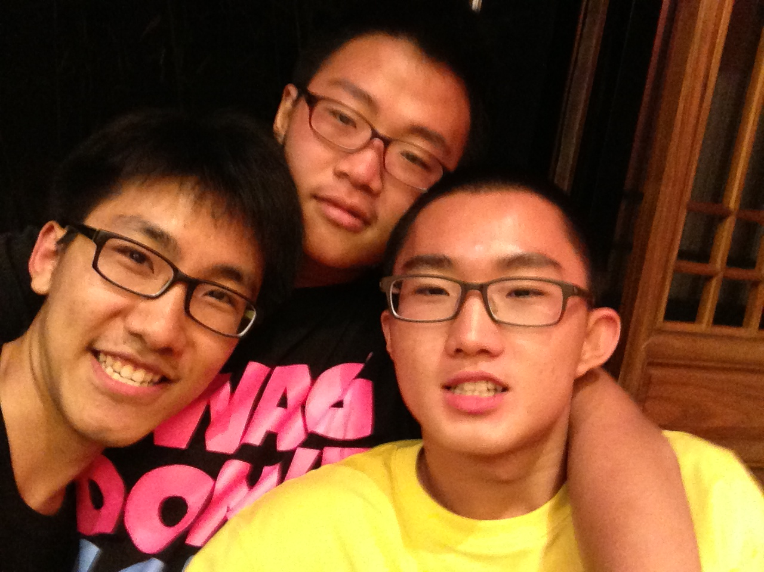

——回首高三
再回首 我心依旧

Slide 3
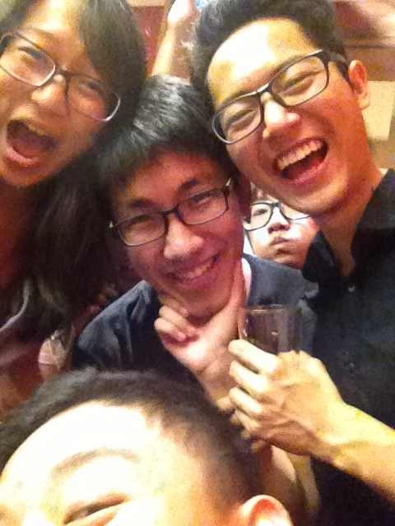
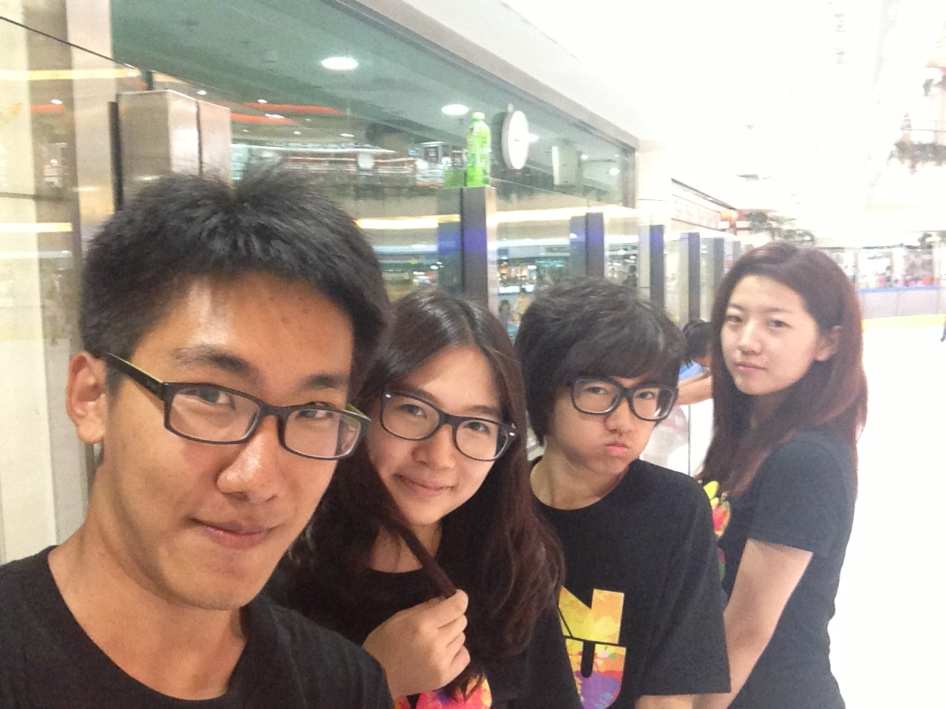


♪当我唱起这首歌
我又想起你了♪
♪还记得那年我们都很快乐♪

Slide 4

展望未来
——怀揣梦想走进大学
英语六级
出国读研
子孙满堂
北理毕业
高薪工作

Slide 5

把握现在
——活在当下
青春，就在这里
青春，可以做无意义的事，但不能做无趣的事
因为，有些事情现在不做，
一辈子都不会做了

Slide 6

回首过去，我们思绪纷飞，感慨万千。
展望未来，我们胸有成竹，信心百倍。
把握现在，我们勇往直前，无所畏惧。￼

